Slide 1
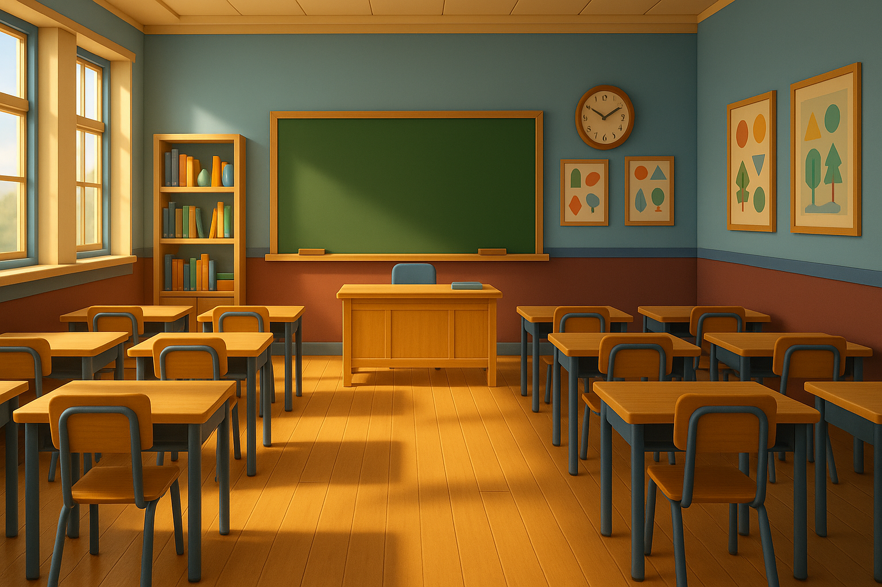
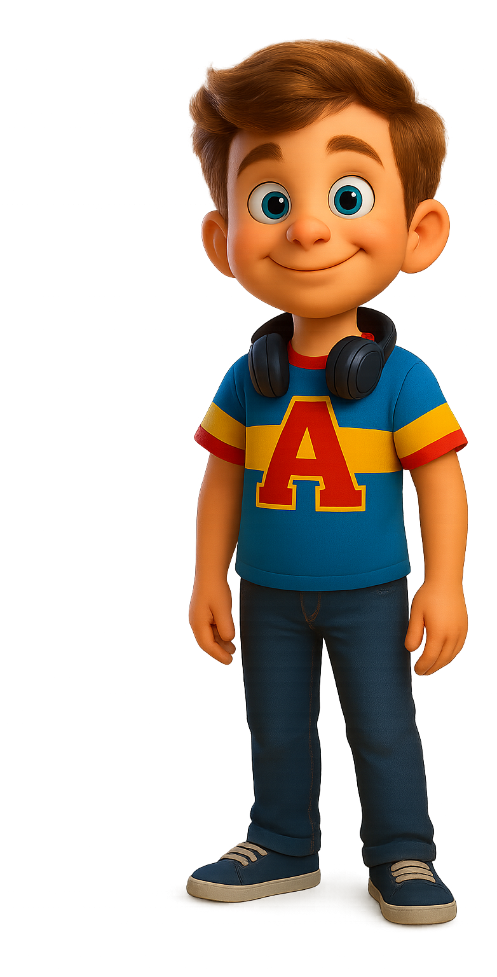


“Ударение.
Где живёт голос?”

Slide 2
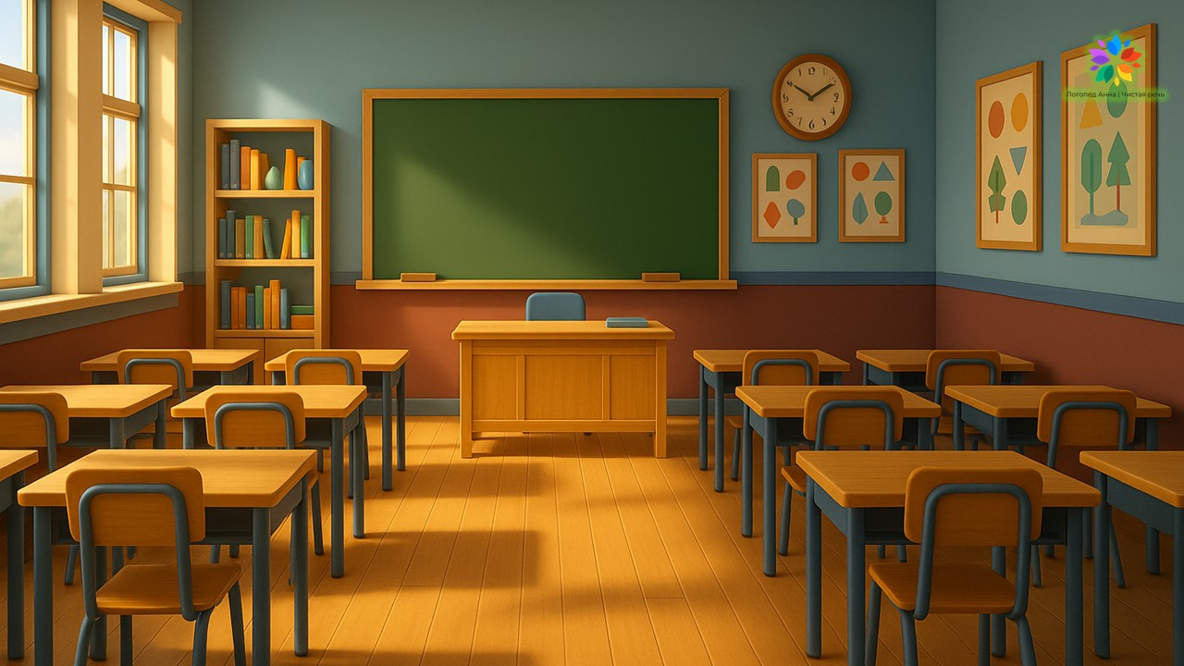

Привет! Сегодня мы узнаем, где живёт ударение — кто в слове главный!

Slide 3
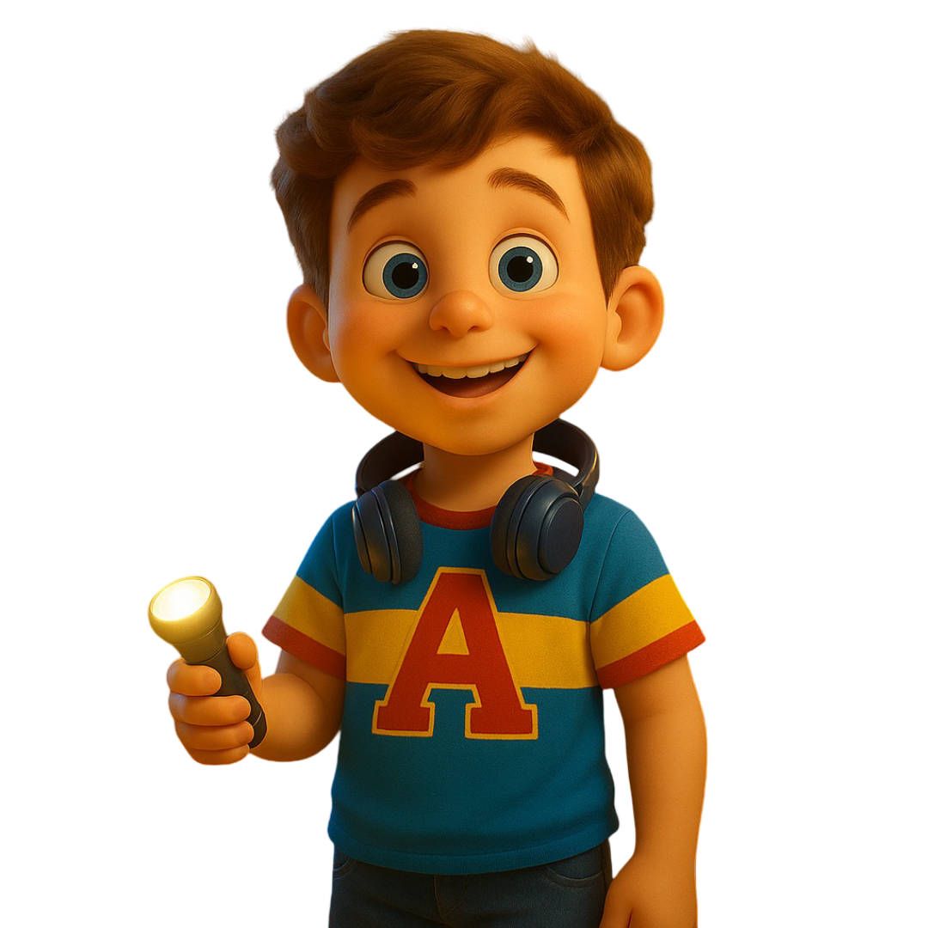

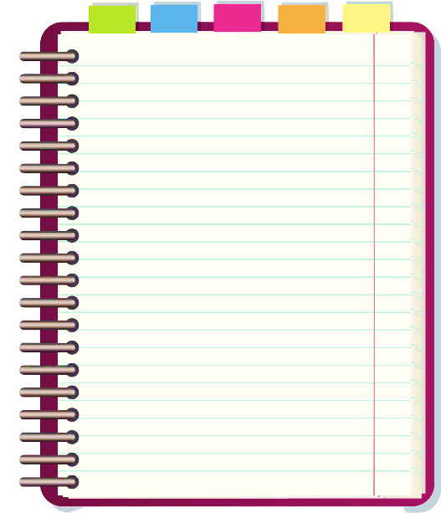
Что такое ударение?
В каждом слове есть один сильный слог — ударный! Мы произносим его громче, чётче и дольше.
молоко → молокО

Slide 4



Чтобы убрать слова и ударение, нажмите на них.
Найди ударение
Задание:
“Послушай и нажми на слог, где ударение.”
Домик
Машина
Телефон
Домик
Машина
Телефон

Slide 5






Смотри, если ударение переедет, слово может поменять смысл!
Замок
Замок
Атлас
Атлас
Кружки
Кружки

Slide 6
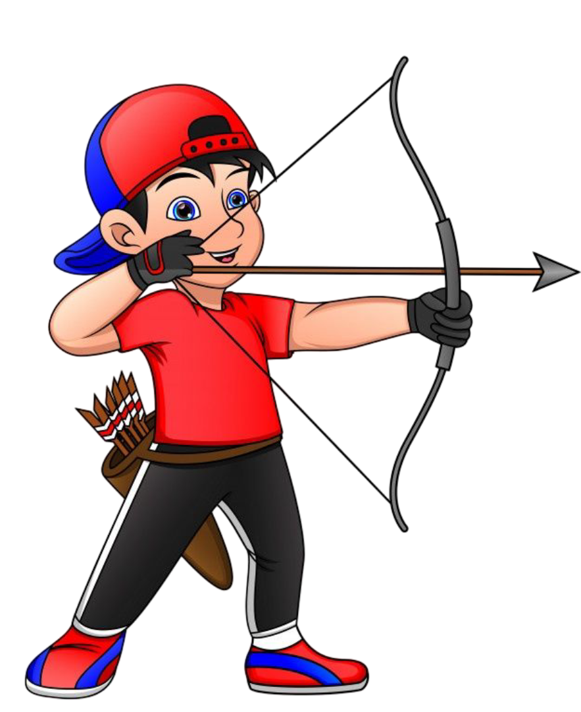
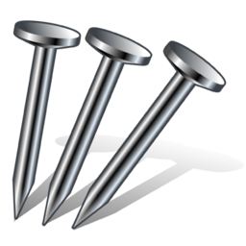
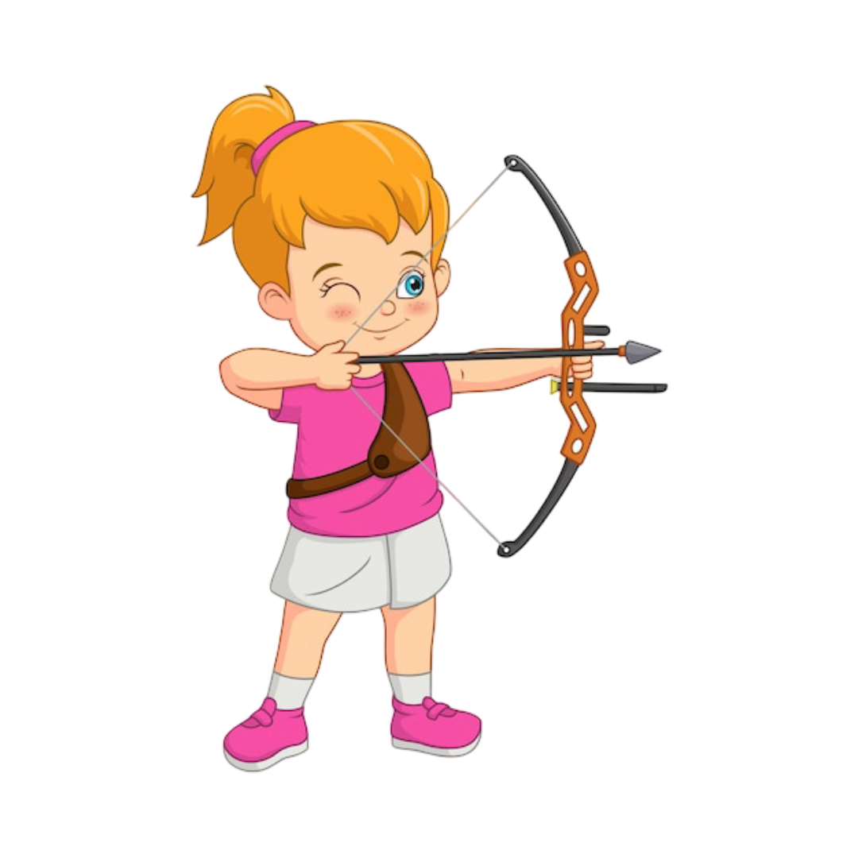


Соедини картинки, названия которых пишутся одинаково, а смысл слова меняется только при перестановке ударения.
Гвоздики
Стрелки
Гвоздики
Стрелки

Slide 7
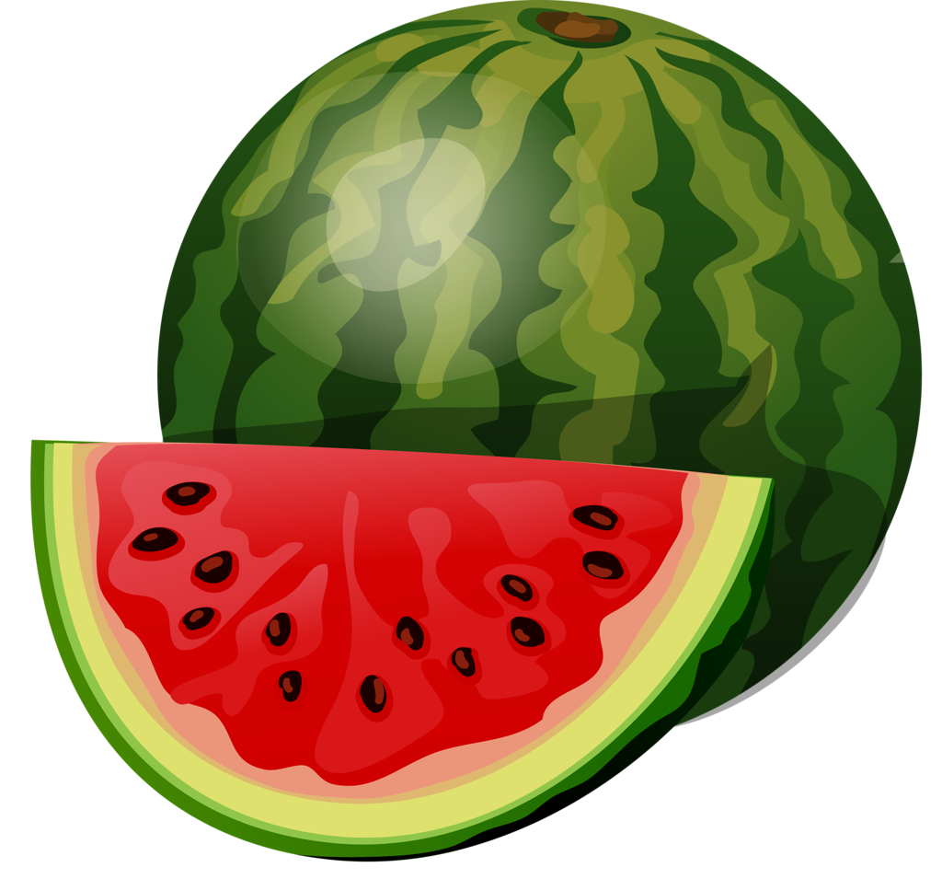


Хлопни в ладоши, когда услышишь ударный слог!

Slide 8




Расставь ударение.

Slide 9

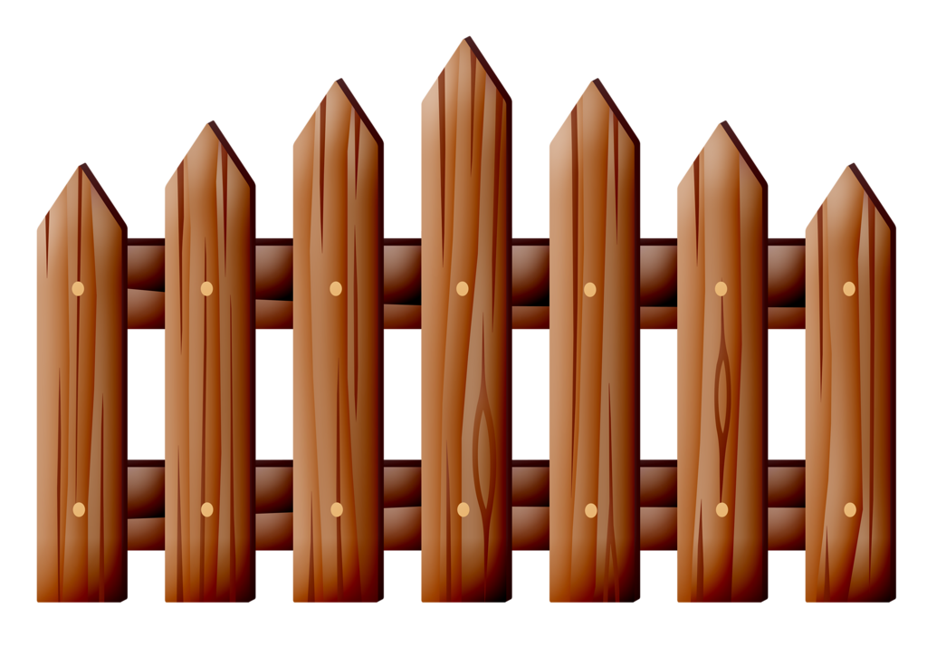
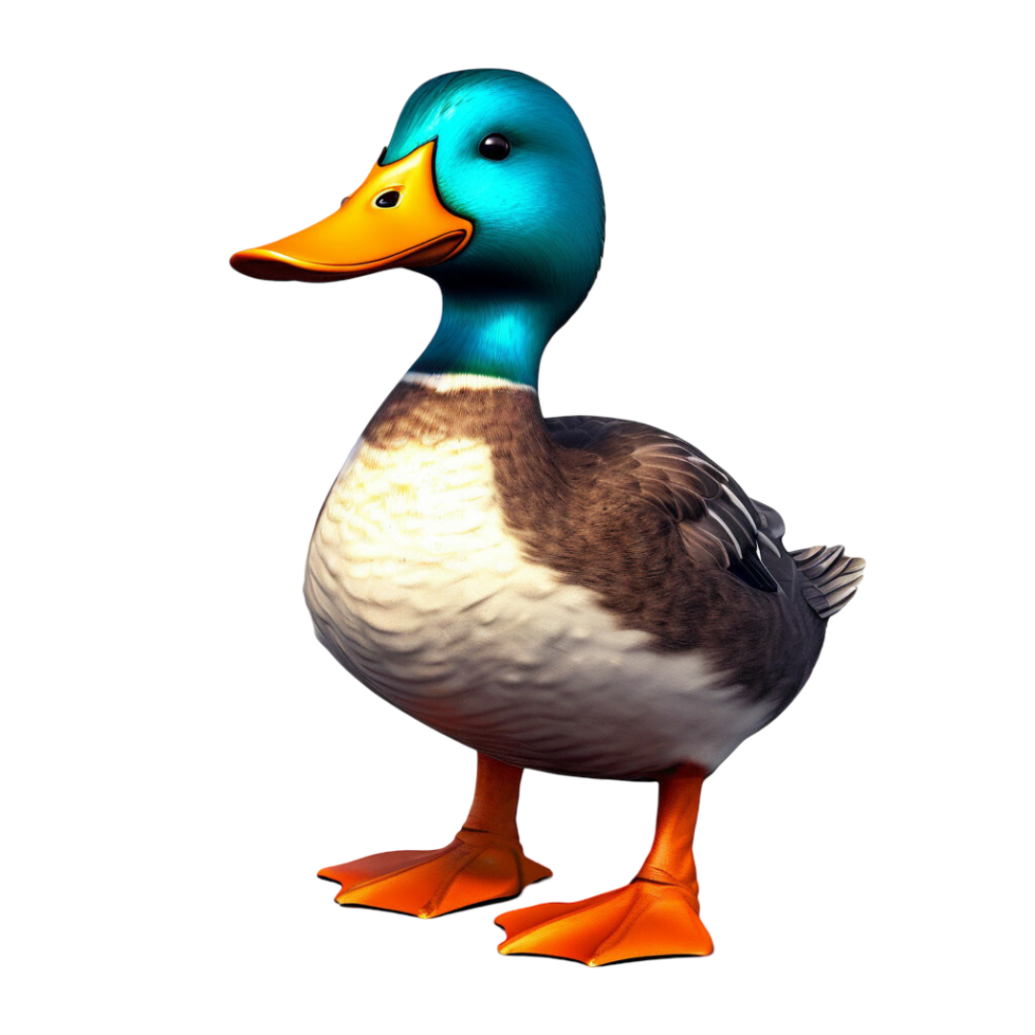

Slide 10
Теперь ты умеешь находить ударение и слышать, где слово звучит сильнее!

